Slide 1

汇编语言与微机接口技术
综合实验
国家级计算机实验教学中心

Slide 2
实验五 交通灯综合实验
实验内容
用8255A驱动12只发光二极管，模拟十字路口交通灯工作状态。用8253的方式3产生连续的方波信号，利用该信号的上升沿触发中断，作为8259的中断请求信号，在七段数码管上显示红绿灯余下时间（间隔一秒显示刷新，倒数计数，当计数值为0时红绿灯进行切换，绿灯转换为红灯之前，黄灯闪烁5次）
实验涉及的子程序
1.显示子程序
2.控制子程序
3.黄灯闪烁5次子程序
中断服务程序的功能
调用显示子程序并更新显示缓冲区数据（实现倒数计数，时间间隔1s）
主程序功能
1.初始化8255,8253,8259，显示缓冲区以及写中断向量
2.往8255的端口送数，驱动发光二极管模拟十字路口交通灯工作状态
3.调用控制子程序以及黄灯闪烁5次子程序
4.循环操作第2、3步

Slide 3
编程提示
8255部分
1.该实验中，8255选择工作方式0；
2.由于十字路口的交通灯在东西方向或南北方向的6只发光二极管的工作状态完全一致，因此，12只灯可分为两组，用PA或PB一个端口即可进行模拟；
3.用PC口一个位连接8253的GATE，作为中断显示数据的控制开关；
4.该实验只需要正确设置方式选择控制字寄存器；
5.黄灯闪烁的处理，实际上就是往对应的黄灯位置0后再置1，循环5次；
8253部分
1.该实验中，8253选择工作方式3，产生周期性的方波信号；
2.正确选择CLK信号源，正确计算初始值，使得方波信号周期为1s或者接近1s；
3.由于GATE信号为高电平时才会产生方波信号，因此用PC口某位连接GATE，通过不同的输出进行8253工作方式3的开关信号；
8259部分
1.只需要编写单级中断，中断服务程序主要完成倒计时的功能；
2.正确设置命令字寄存器和正确填写中断向量；
3.中断信号源为8253输出的方波信号；

Slide 4
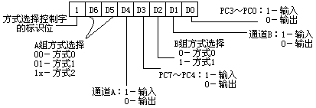
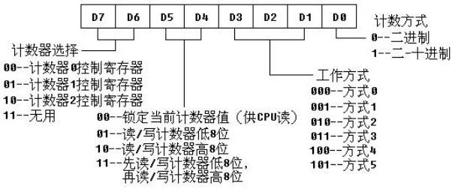
8255A的方式选择控制字格式
系统已定义的8255的A、B、C端口及其控制口的地址分别是：
      8255 A口地址：0FFD8H 8255 B口地址：0FFD9H
      8255 C口地址：0FFDAH 8255控制口地址：0FFDBH
      8253控制字寄存器
      初始值寄存器地址
      计数器0：0FFE0H
      计数器1：0FFE1H
      计数器2：0FFE2H
      控制寄存器地址
      0FFE3H

Slide 5
8259A的命令字
ICW1/OCW2/OCW3复用同一个地址（A0=0）；剩下的命令字复用另一个地址（A0=1），在本系统中，复用地址分别是0FFE0H和0FFE1H，预置数类别顺序为先初始化命令字，再操作命令字，预置数设定顺序为下标顺序。
0FFE0H用于ICW1,OCW2和OCW3，0FFE1H用于ICW2,ICW3,ICW4和OCW1。本次实验中，ICW3、OCW3不需要进行设定。
本实验只需要用一片8259A进行中断控制，中断源采用单脉冲信号，中断触发方式属于边沿触发，且8086/8088系统必须设定ICW4，因此ICW1=00010011B=13H
本系统中，设定使用中断类型8来服务IR7边沿触发产生的中断，所以ICW2=00001000B=08H
对于单片8259A，不需要设定ICW3，而8086/8088系统需要确定ICW4。因此跳过ICW3的设定直接设定ICW4。在该实验中，我们使用全嵌套方式（最常用的也是默认的工作方式，只开放比当前中断优先级高的中断，且中断优先权的级别固定，按照IR0-IR7逐级次之。）和普通EOI方式（一般的中断结束方式，在中断程序返回前，输出中断结束命令把ISR当前优先级最高的对应位清零）操作，因此ICW4=00001001B=09H
假设使用OCW1来屏蔽除IR7外其它所有中断，OCW1=01111111B=7FH；
选用普通EOI，则OCW2=00100000=20H

Slide 6


七段数码管
数码管字形口地址：0FFDCH，字形代码如下表所示：
数码管字位口地址：0FFDDH，字位代码如下表所示：
字位1对应逻辑箱最左边那只数码管，字位6对应最右边那只数码管。
关于电路连线
1.138译码器的Y0对应的地址范围为0FFE0H--0FFE3H,覆盖了8253和8259的寄存器地址，因此，8253和8259的CS端均连Y0。
2.138译码输入端ABC分别连A2、A3、A4，使能控制输入端G与位于地址线A0引出孔所在位置下方的使能控制输出端G作对应连接。
3.将8253和8259的单元总线接口D0--D7，与数据总线单元D0--D7任一接口相连。
4.将8255的PA或PB口连接12只发光二极管（只用端口的6位）
5.将8255的PC口某位连接8253的某GATE
6.将8253的某OUT连接8259的某IR
7.将8253的某CLK连接393分频器某输出（T0--T7中任意一个，自选）

Slide 7
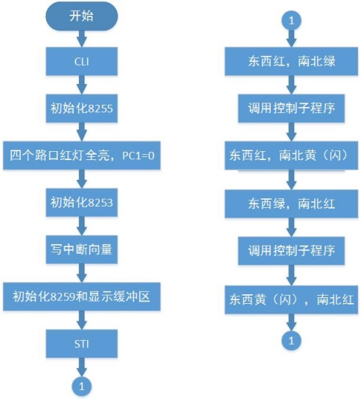
编程思路
1.主程序参考流程图

Slide 8
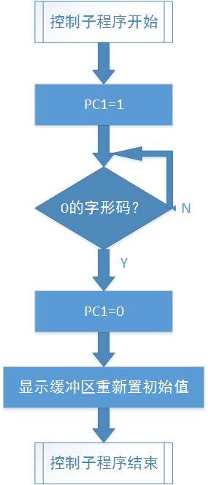
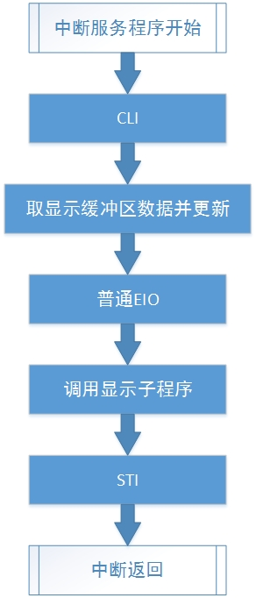
2.控制子程序参考流程图
3.中断服务程序参考流程图

Slide 9
关于提交实验报告的通知
提交报告时间：第17周（6.12-6.16）每天09:00-17:00，必须按时提交，逾期不收。
提交报告地点：主楼A2区机房（由当天值班老师安排）
提交报告注意事项：
5次实验均按照完整的报告格式撰写，将5份报告存入1个Word文档进行提交；
文件大小<10M（注意图片的存储格式）；
计科1/2班提交报告请进入课程号尾号C022；
计科3/4班提交报告请进入课程号尾号C023；
计科5/6班提交报告请进入课程号尾号C024；
计科7/8班提交报告请进入课程号尾号C025；
计科9班及其他提交报告请进入课程号尾号C026.

Slide 10
实验成绩评定须知
实验操作60%+实验报告40%
实验操作以课堂记录为准；
没有实验报告，本课程成绩为零；
实验报告经检测为高相似度（抄袭）的，本课程成绩为零；

